Slide 1


Slide 2
Детский футбольный клуб «Чемпион»

Slide 3
Проект:
«Безвозмездный футбол для детей попавших в трудную жизненную ситуацию»

Slide 4
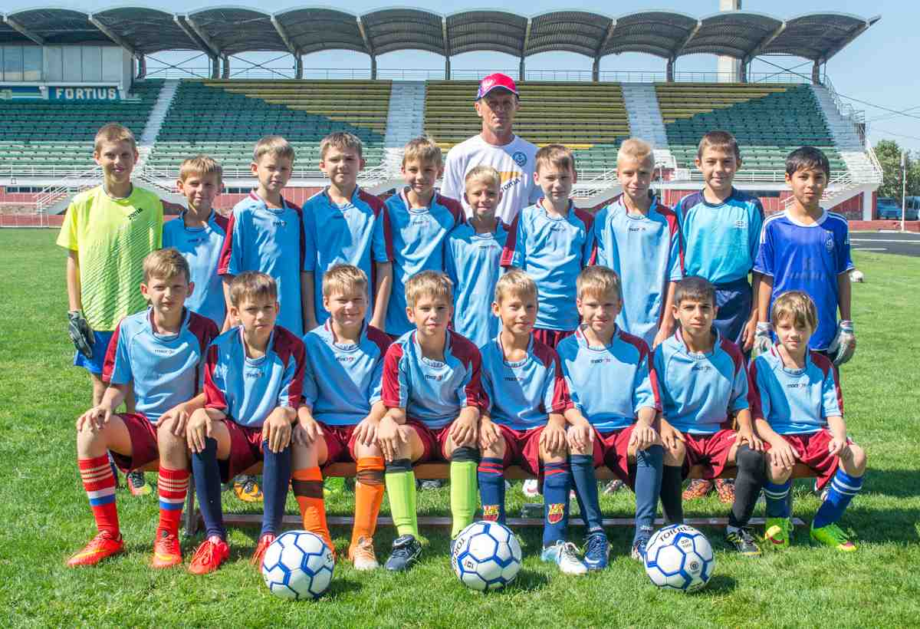
Цель проекта: сформировать сборную Республики Татарстан по футболу среди детей из детских домов к сентябрю 2017 года

Slide 5
Задачи проекта:
Вовлечь в тренировочный процесс более 50 детей попавших в трудную жизненную ситуацию;
Закупить инвентарь и оборудование для тренировок во все отделения ДФК «Чемпион»;
Открыть 3 отделений ДФК «Чемпион» в г.Казани;
Открыть отделения ДФК «Чемпион» в детских домах и школах-интернатах городов Альметьевска, Елабуги, Нижнекамска, Лениногорска, Лаишево, с.Нурлаты;
Проведение футбольных смен в летний период с июня по август 2017 года.

Slide 6
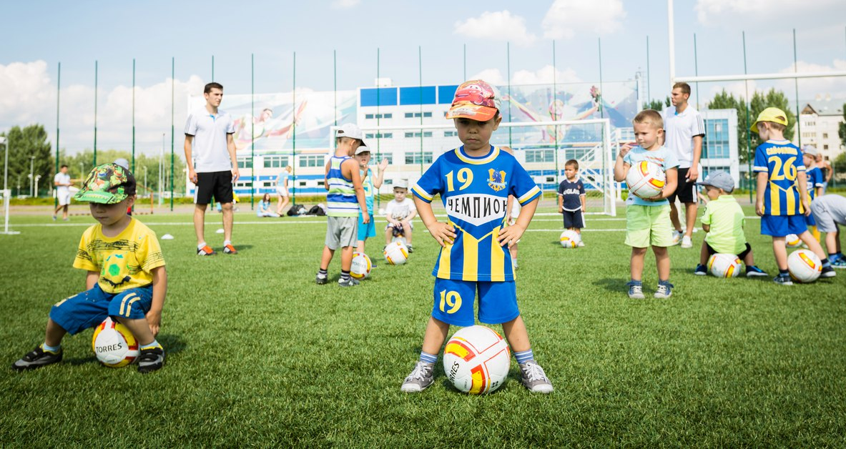
Мы работаем с мальчиками от 4 лет

Slide 7
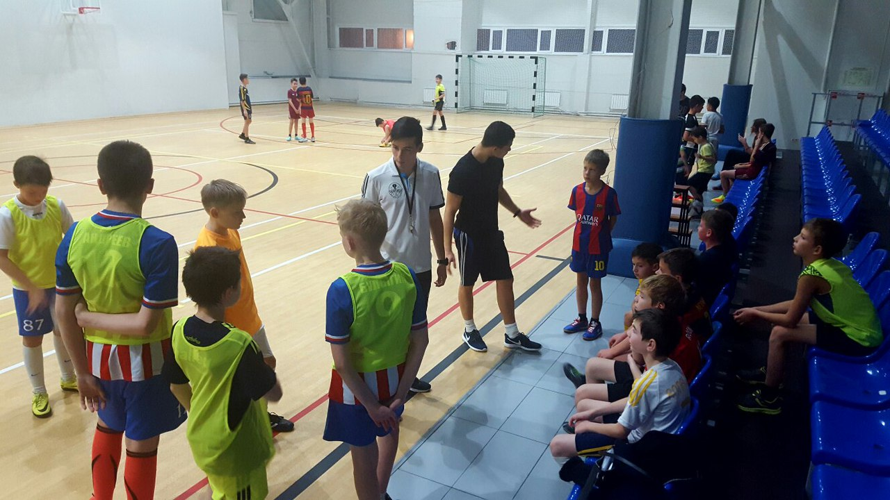
До 12 лет

Slide 8
Тренировочный процесс включается в себя:
3,4-х разовые тренировки в неделю,
Товарищеские игры,
Организация турниров,
Организация летних футбольных лагерей,
Участие во Всероссийских турнирах по футболу

Slide 9
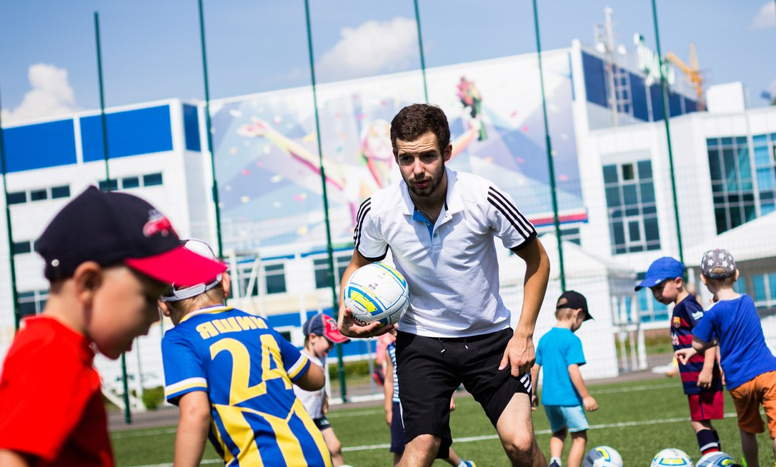
Тренировки проводят тренера с педагогическим образованием и с игровым стажем.

Slide 10
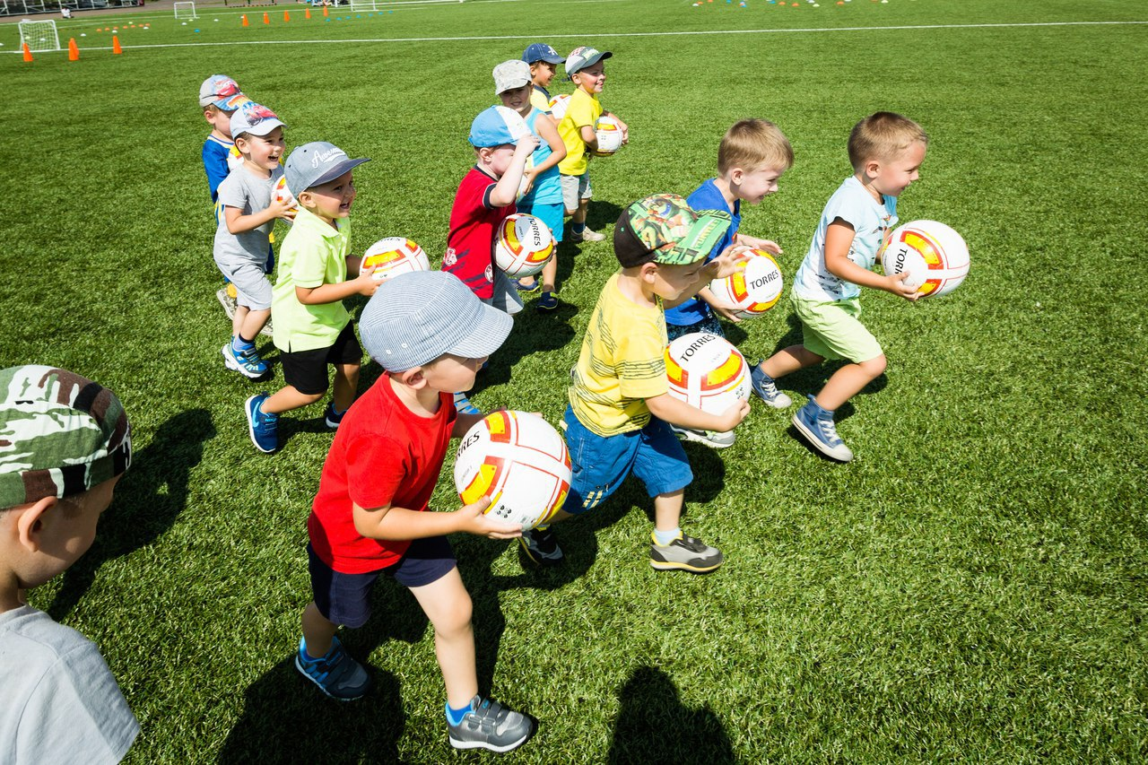
Тренировки проходят с сертифицированным инвентарем.

Slide 11
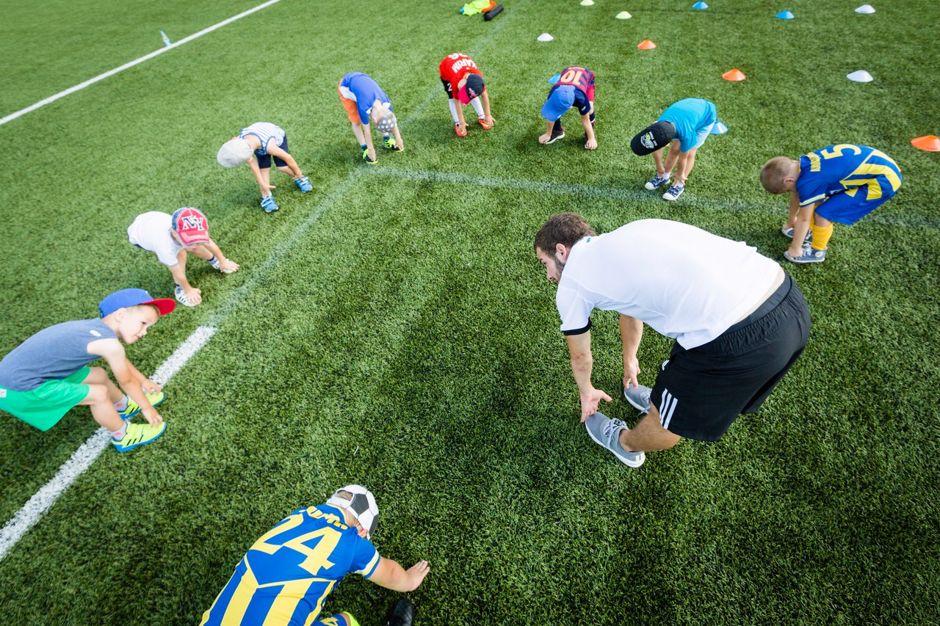
Тренировки проходят по методике Российского Футбольного союза.

Slide 12
План реализации проекта на 2016 – 2018 год:
Декабрь 2016 по май 2017 – открытие отделений по футболу на базе общеобразовательных школ городах: Казань, Альметьевск, Набережные Челны, Нижнекамск, Елабуга организация тренировочного процесса для детей из детских домов
Июнь 2017 – организация тренировочного мероприятия на базе ДОЛ «Пламя», вызов отличившихся футболистов из детских домов и школ-интернатов
Июнь – август, участие в товарищеских встречах, выезд на соревнования
Сентябрь – определение основного состава сборной Республики Татарстан по футболу
Сентябрь 2017 по апрель 2018 – подготовка к Всероссийским соревнованиям по футболу среди детей из детских домов
Апрель 2018 участие во Всероссийских соревнованиях по футболу среди детей из детских домов

Slide 13
Сроки реализации проекта:
Декабрь 2016 года по июнь 2018 года с перспективой на долгосрочную реализацию.

Slide 14


Проект реализуется при поддержке:

Slide 15
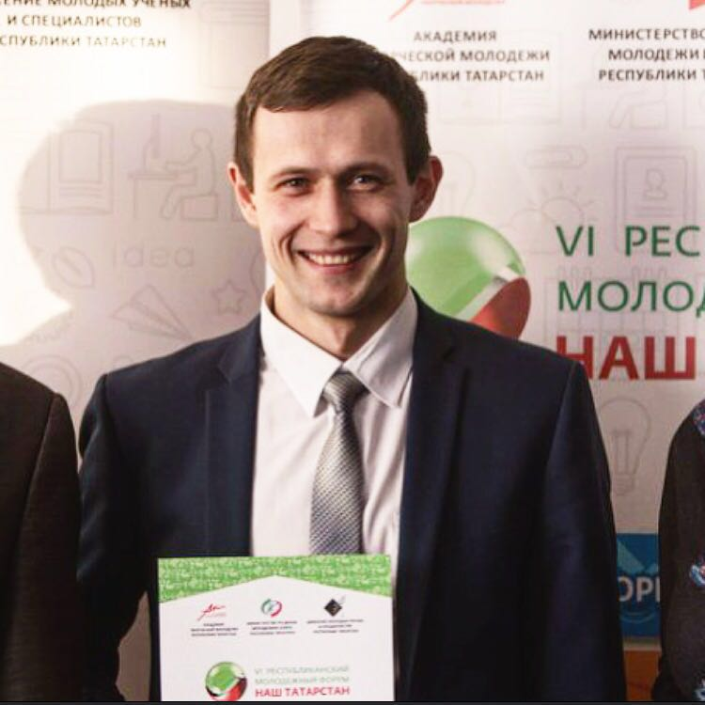
Руководитель проекта
Данилов Александр Федорович
Контактный телефон: 89870070586
Электронный адрес: danilov-rcfk@mail.ru

